Slide 1
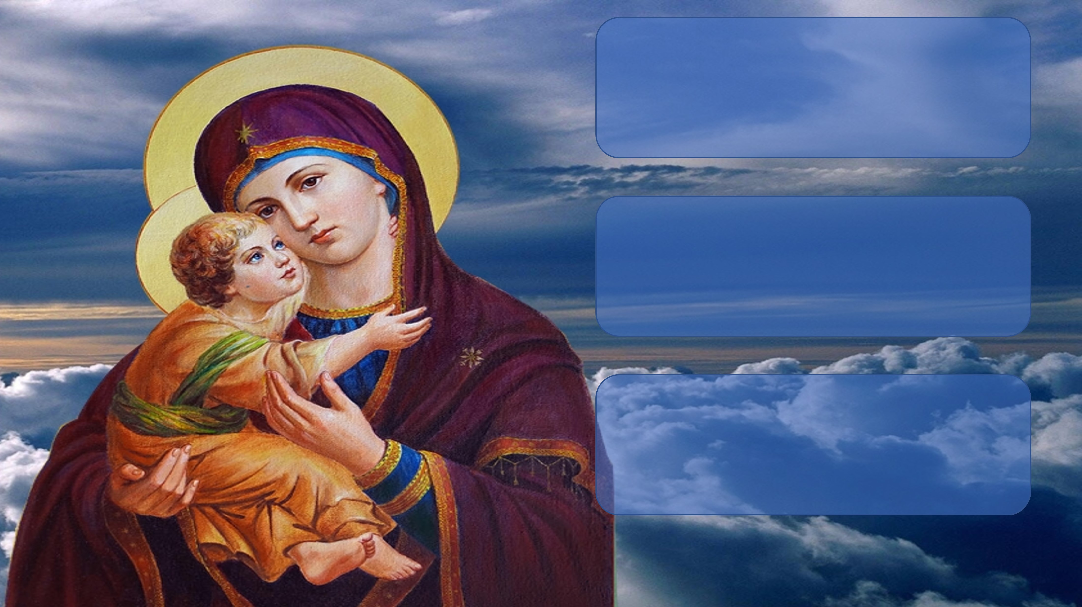
أم النور جيتى ونورتى كنيستنا
ياريت تيجى لنا كمان فى قلوبنا (2)
لما بتيجى وتعزينا
وفى ضيقتنا بتقوينا (2)
ويا يسوع ابنك وفادينا
ساعتها نبقى مبسوطين

Slide 2
من قبل ميلادك نقاكى
من بين العالم خلاكى (2)
فى الهيكل تخدمى وتصلى
وتسبحى للرب تملى (2)
وبتطلبى من الرب يخلى
قلوبنا كلنا فيها سلام

Slide 3
لما اخضر العود الناشف
خطبوكى والرب عارف(2)
انه عمل كل ده علشانه
من رحمته من كتر حنانه (2)
بعت لك الملاك فى أوانه
وقال ها تبقى أم الله

Slide 4
فى المزود الرب اتمجد
للعذراء وبتول اتجسد (2)
قاست كتير من كتر ما شافت
تعبوا وهربوا ولا يوم خافت (2)
علشان الايمان كان ثابت
حتى كمان تحت الصليب

Slide 5
دلوقتى قاعدة فى ملكوته
تتمتعى فى مجد لاهوته (2)
وبتطلبى من الرب عشانا
يجى يحارب يدافع عنا (2)
ويحقق لنا كل أمالنا
والناس تشوفك فى الملكوت

